Slide 1
Estudio de consumo de energía mediante métodos de análisis de datos Contexto, métodos de análisis, herramientas y aplicaciones
Mikel Lumbreras Mugaguren
946014985
mikel.lumbreras@ehu.eus
Roberto Garay Martinez
667 178 958
roberto.garay@tecnalia.com

Slide 2
Introducción General
La tecnología evoluciona. En 2021…
Los sistemas de monitorización y control son capaces de entregar grandes volúmenes de información
Existen herramientas de análisis avanzadas
Las aplicaciones energéticas evolucionan
Relevancia creciente de la variabilidad en el precio de la energía (eléctrica)
Diseño cada vez más ajustado de los sistemas de producción y distribución de energía al consumo previsto
Mercado incipiente de los servicios energéticos y/o de flexibilidad.
Es necesario reenfocar los estudios energéticos
Complementar los procesos de diseño, modelado y dimensionamiento
Introducir un enfoque basado en datos
Empecemos por un pequeño seminario

Slide 3
Objetivos
Comprender las cargas térmicas en la edificación y sus dinámicas principales
Introducir el concepto de Medida y Verificación de ahorros energéticos
Disponer de herramientas para la realización de análisis de datos
Identificar las variables relevantes y modelar la dependencia de las cargas térmicas frente a las mismas
Conocer los métodos de análisis estadístico y las métricas de error
Introducir distintos métodos de análisis clásicos y modernos
Introducir métodos de clasificación y segmentación de datos
Introducir métodos de detección de errores y reparación de series temporales
Enunciar los problemas, posibles vías de solución, proporcionar herramientas y referencias útiles

Slide 4
Estructura del seminario
Módulo | Teoría (2h) | Práctica (4h)
I 2021/11/09 | Introducción. Cargas térmicas en la edificación. Procesos de Medida y Verificación. | Introducción a la Herramienta R/RStudio Carga y estructuración de datos Operaciones básicas Visualización
II 2021/11/16 | Análisis Estadístico y Correlaciones Métricas de error | Análisis de cargas térmicas Identificación de variables relevantes
III 2021/11/23 | Métodos de análisis Métodos tradicionales Métodos modernos. Gradient boosting, segmentación avanzada Calificación de métodos s/ objetivos de análisis | Análisis de cargas térmicas de un edificio
IV 2021/11/30 | Métodos de clasificación no supervisada Segmentación de datos Detección de errores Reparación de series temporales | Caso práctico Limpieza de series temporales Identificación de variaciones estacionales Segmentación de datos Construcción de un modelo completo

Slide 5
Herramientas y Datos
Herramientas
Análisis: R & RStudio
Repositorio: GITHUB
Datos
Cargas térmicas de edificios
Red de District Heating de Tartu, Estonia (FORTUM TARTU)
Resolución horaria
Datos climáticos
Estación meteorológica de la UNIVERSIDAD de TARTU

Slide 6
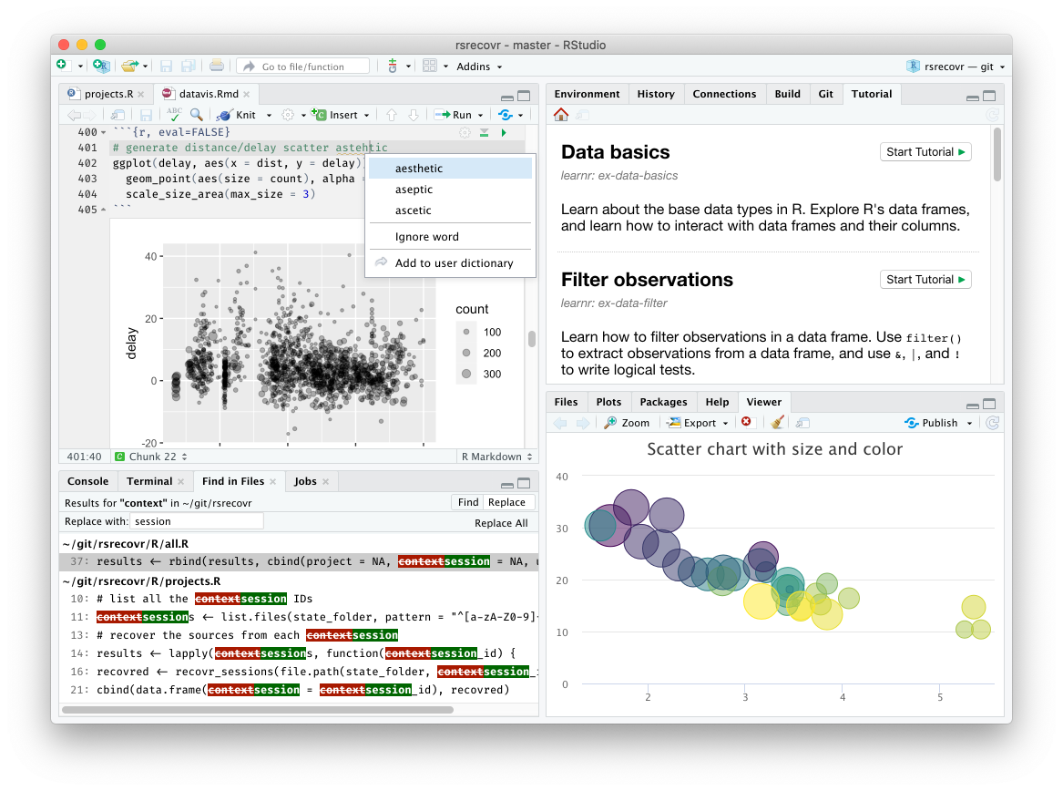
Herramientas y Datos
https://cran.r-project.org/
https://www.rstudio.com/

Slide 7
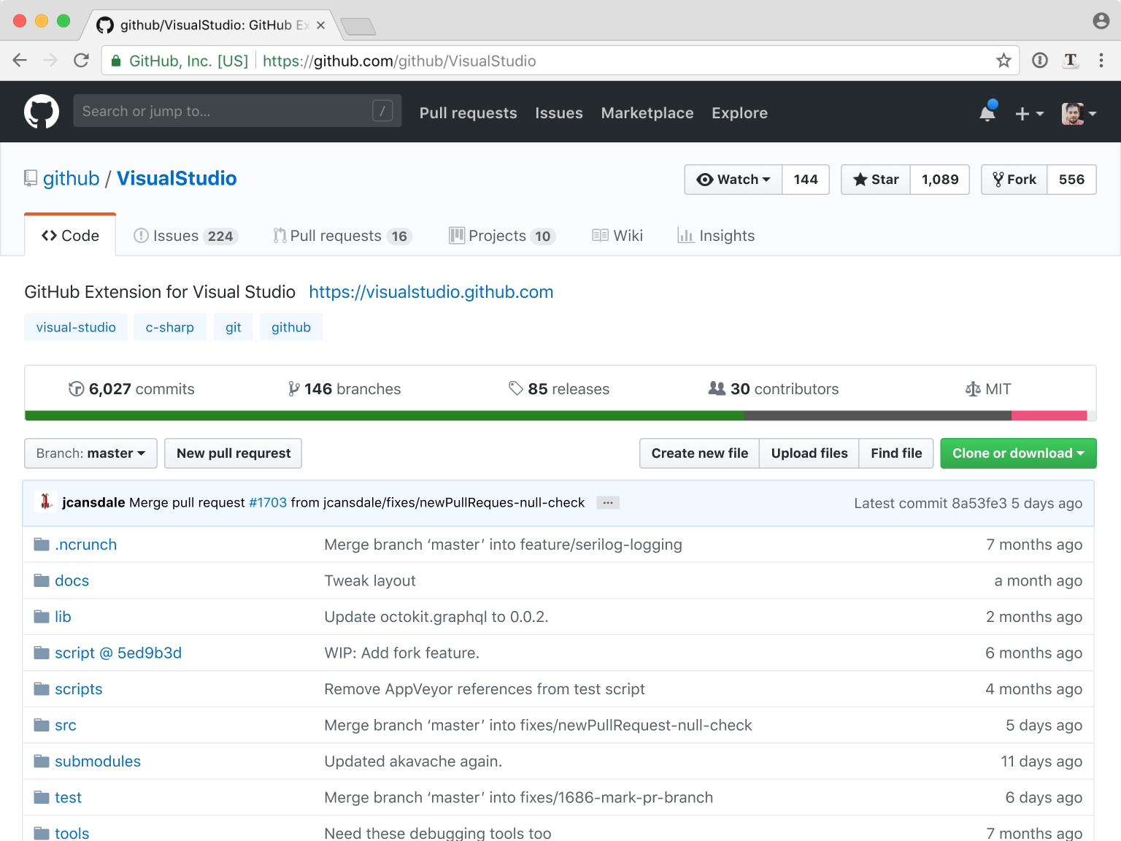
Herramientas y Datos
https://github.com/

Slide 8
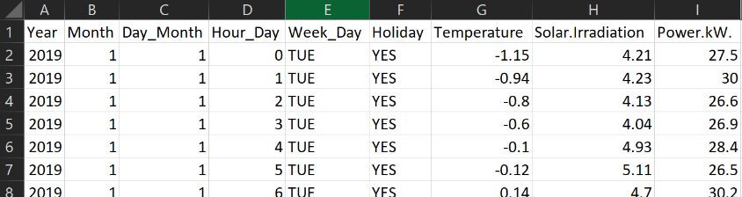
Herramientas y Datos
Calendario
Clima
ºC W/m2
Carga Térmica
KW
o
KWh
Datos horarios
Deberían ser 8760h
Pero siempre hay pérdidas de información

Slide 9
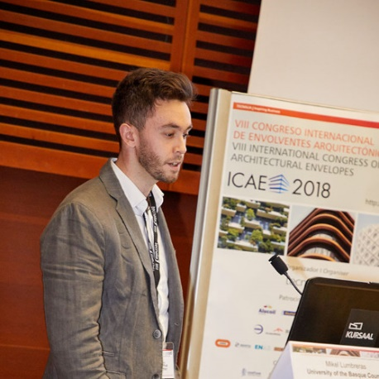
Ponentes
Mikel LUMBRERAS MUGAGUREN, estudiante predoctoral PD EESIA
Máster en Ingeniería industrial. Especialidad: Termoenergía. Actuálmente consultor de web analytics en Mainstrat (https://mainstrat.com/). Mas de dos años como investigador junior en Tecnalia y >1 año de PIC en ENEDI (EHU/UPV).
Autor de diversos artículos cientificos publicados en revistas de alto impacto (Q1 JCR) y artículos de congresos y conferencias
https://doi.org/10.1016/j.energy.2021.122318
Trabaja desde 2019 sobre un conjunto de datos de consumo de calor en edificios conectados a la red de distrito de Tartu.
ORCID: https://orcid.org/0000-0002-1339-7049
https://www.linkedin.com/in/mikel-lumbreras-mugaguren-79b3b5167/

Slide 10

Ponentes
Dr Roberto GARAY MARTINEZ, Investigador Principal en Física del Edificio y Gestor de Proyectos en TECNALIA.
Activo en caracterización de edificios y sistemas energéticos en la edificación desde 2008 e investigador experimentalista en la infraestructura experimental KUBIK de Tecnalia desde 2011.
Experto certificado como “Certified Energy Manager” (CEM), Certified Energy Auditor” (CEA) and “Certified Measurement & Verification Professional” (CMVP) por la the US Association of Energy Engineers (AEE).
Co-autor de multiples artículos científicos (>30, 6 de alto impacto), libros (3), patentes (3), registros de software (2) e informes IEA & CEN (3). Ocasionalmente, Ponente/Profesor invitado (UPV/EHU 2021 ☺).
Ha participado en el diseño de varios procesos de análisis de edificios basados en datos de consumo de energía. Trabaja desde 2017 sobre un conjunto de datos de consumo de calor en edificios conectados a la red de distrito de Tartu.
https://orcid.org/0000-0003-2331-6561
linkedin.com/in/robertogaray
https://robertogaray.com

Slide 11
Introducción
Los sistemas térmicos en la edificación son dinámicos.
El consumo de un edificio depende (al menos) de:
Condiciones climáticas exteriores
Horario e intensidad de uso del edificio, Calendario
El rendimiento de las instalaciones térmicas depende (al menos) de:
Condiciones climáticas exteriores
Nivel de carga, Temperatura de operación
Los precios de la energía son variables
Alto impacto en los costes operacionales de algunos edificios/industrias
Incipiente mercado de servicios de flexibilidad

Slide 12
Introducción
Las inversiones en infraestructura debe justificarse
Auditoría y proyecto
En fase operacional
Con financiación externa y/o marcos de Servicios Energéticos. Necesidad de validación por terceros

Slide 13
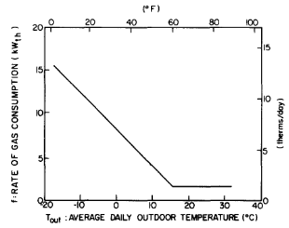
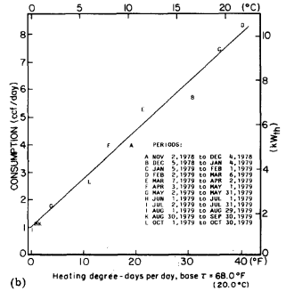
Evolución hacia el dato
Históricamente, el registro de información ha estado reservado a aplicaciones muy intensivas en energía.
En la edificación y pequeña industria. Datos de factura/valores agregados
Fels, Margaret F. 1986. “PRISM: An Introduction.” Energy and Buildings 9 (1–2): 5–18. https://doi.org/10.1016/0378-7788(86)90003-4

Slide 14
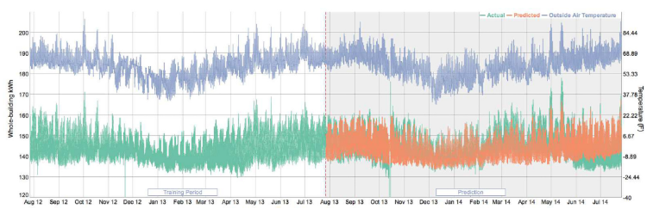
Evolución hacia el dato
Inicio sXXI. Popularización de sistemas digitales y conectividad.
Samir Touzani, Jessica Granderson, David Jump, Derrick Rebello, 2019, Evaluation of methods to assess the uncertainty in estimated energy savings, Energy and Buildings 193, https://doi.org/10.1016/j.enbuild.2019.03.041

Slide 15
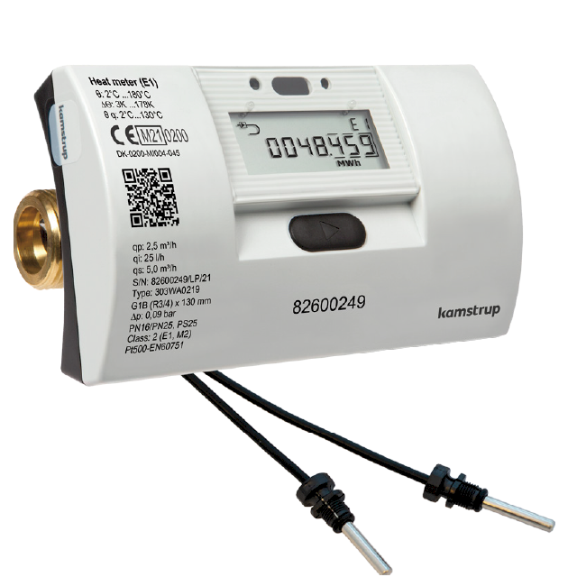
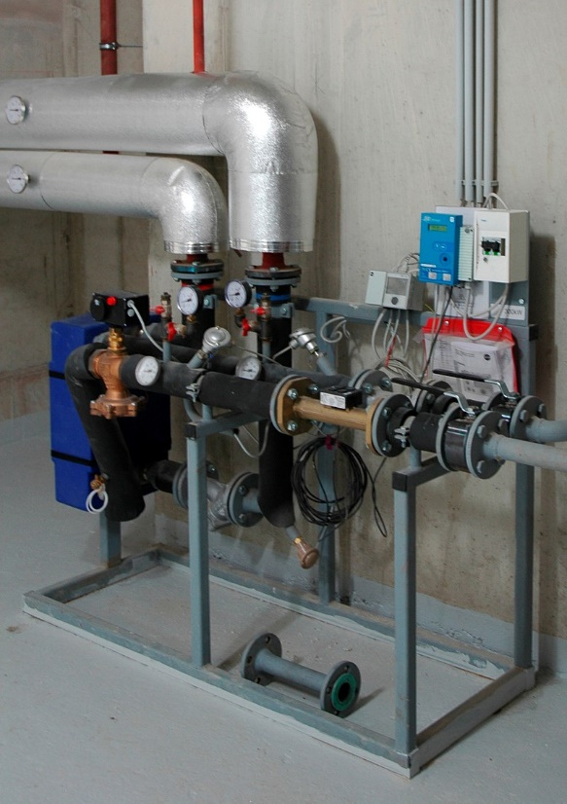
Contadores de calor (Heat Meters)
Sistemas que permiten medir el aporte de energía en un sistema de calefacción/refrigeración hidraulico
https://www.kamstrup.com/en-en/heat-solutions/heat-meters/multical-303
A heat meter attached to a heat exchanger in a District heating substation in a residential neighborhood. Right in white-blue: the calculator; in the center in bronze: the ultrasonic flow meter, © Ulrichulrich CC BY-SA 3.0. link

Slide 16
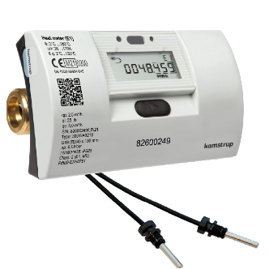
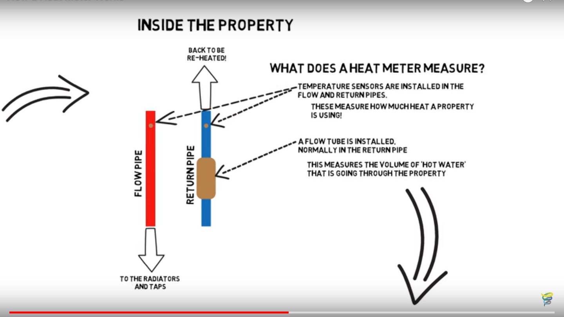
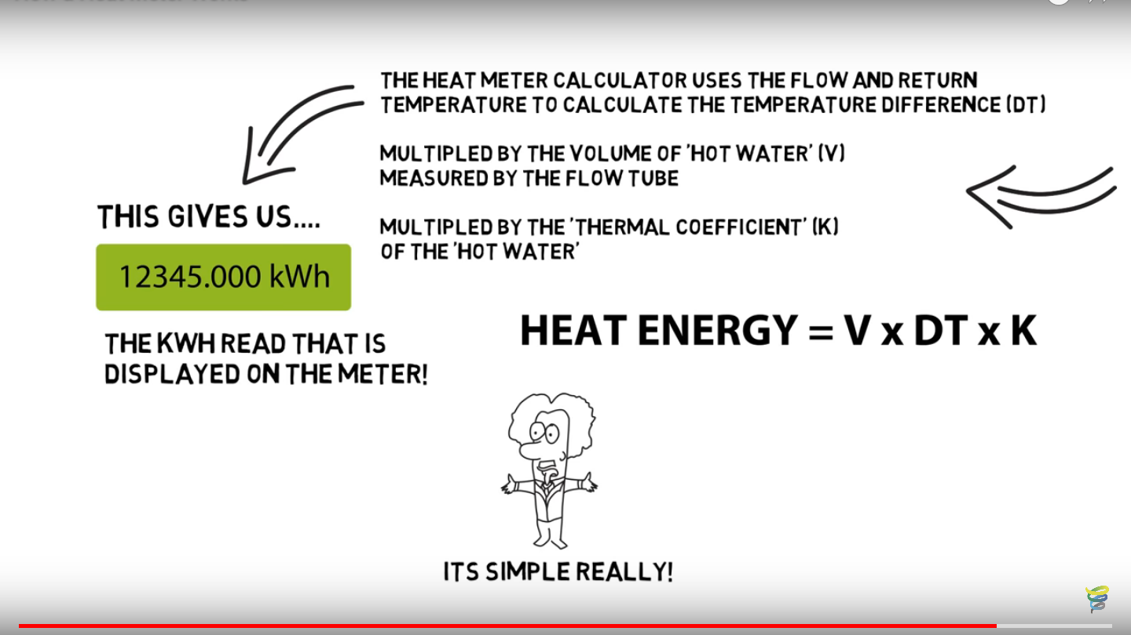
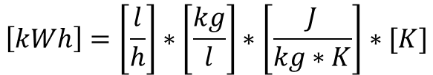

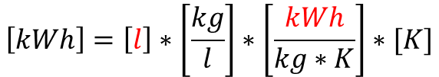
Contadores de calor (Heat Meters)
https://youtu.be/LR0rQ5vK8do
https://www.kamstrup.com/en-en/heat-solutions/heat-meters/multical-303
$$Q=\dot{m}∗ρ∗C_{p}∗(T_{f}−T_{r})$$
$$\left[kWh\right]=\left[\frac{l}{h}\right]∗\left[\frac{kg}{l}\right]∗\left[\frac{J}{kg∗K}\right]∗[K]$$
$$\left[kWh\right]=\left[l\right]∗\left[\frac{kg}{l}\right]∗\left[\frac{kWh}{kg∗K}\right]∗[K]$$

Slide 17
Calidad de datos
Los sistemas son cada vez más robustos
Pero no son perfectos. Existe pérdida de información por mútliples causas
Pérdida de comunicación
Falta de alimentación eléctrica
Error de medida
…
Algunas referencias:
https://doi.org/10.1016/j.enbuild.2005.05.002, falta entre el 5 y el 10% de los datos

Slide 18
Cargas térmicas en los edificios
Calefacción
Refrigeración (fuera del alcance de este seminario)
Agua Caliente Sanitaria
Ventilación

Slide 19
Sensibilidad climática
Las cargas térmicas de calefacción & refrigeración están correlacionadas con las condiciones climáticas exteriores
Clioma frío | Gran Carga de calefacción & Pequeña cara de refrigeración
Clima cálido | Pequeña Carga de calefacción & Gran cara de refrigeración
Gran irradia solar | Menor Carga de calefacción & Mayor cara de refrigeración
Alta velocidad de viento | Impacto variable ~Mayor Carga de calefacción & ~Menor cara de refrigeración

Slide 20

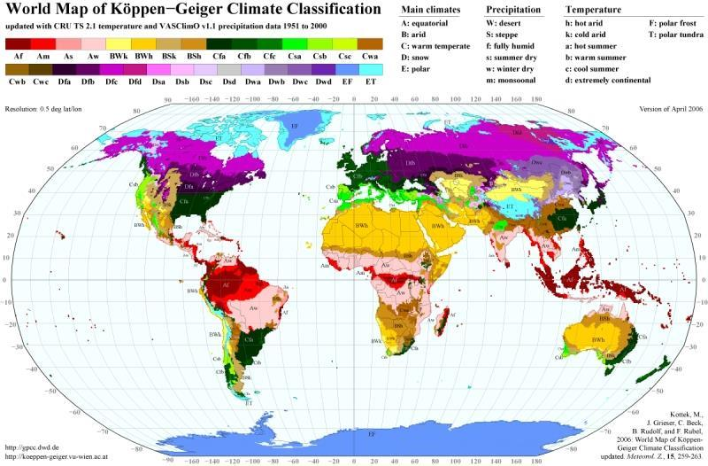
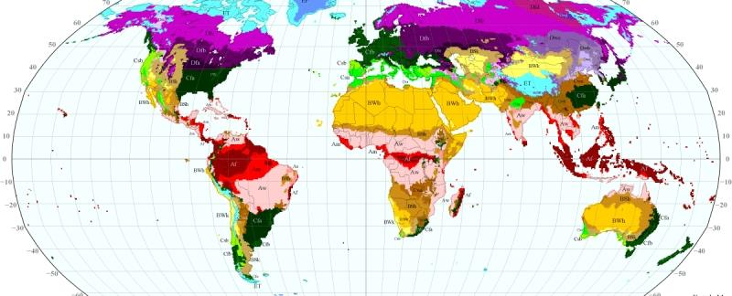
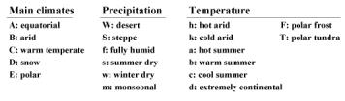
Kottek, M., J. Grieser, C. Beck, B. Rudolf, and F. Rubel, 2006: World Map of the Köppen-Geiger climate classification updated. Meteorol. Z., 15, 259-263.
DOI: 10.1127/0941-2948/2006/0130.

Slide 21
Sensibilidad climática
Los métodos de Grados-Día (Degree-Day Methods, GD o DD) computan las diferencias negativas/positivas de la temperatura diaria promedio frente a una temperatura de referencia
Temperaturas de referencia típicas
Grados Día de Calefacción: 15ºC
Grados Día de Refrigeración: 23ºC
Las temperaturas de referencia son dependientes del edificio
NZEB. GDC ~10-12ºC
Glazed building. GDC ~20ºC

Slide 22
Sensibilidad climática
Reference Temperature, Heating [ºC]
Reference Temperature, Heating [ºC]
Daily Mean Temperature [ºC]
Too cold to be confortable without heating
Too hot to be confortable without cooling

Slide 23
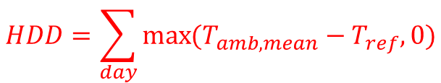
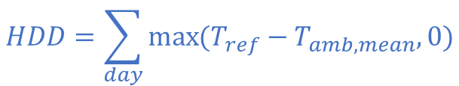
Sensibilidad climática
$$HDD=\sum_{day}{\max{(T_{ref}−T_{amb,mean},0)}}$$
$$HDD=\sum_{day}{\max{(T_{amb,mean}−T_{ref},0)}}$$
Daily Mean Temperature [ºC]

Slide 24
Sensibilidad climática

Slide 25
Sensibilidad climática

Slide 26
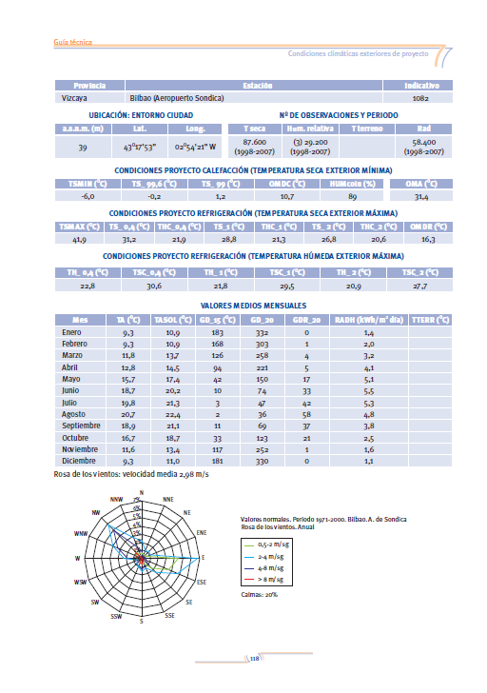

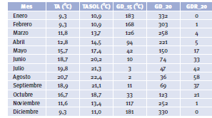
IDAE. Guía técnica Condiciones climáticas exteriores de proyecto. 2010
https://www.idae.es/uploads/documentos/documentos_12_Guia_tecnica_condiciones_climaticas_exteriores_de_proyecto_e4e5b769.pdf
HDD (15ºC)
HDD (20ºC)
CDD (20ºC)

Slide 27
Perfiles de uso
Diario (dia-noche)
Ciclos del termostato
Ocupación
Semanal
Estacionario
Cambios relevantes en condiciones climáticas
Cambios en el uso (vacaciones)
Desactivación de sistemas (paradas técnicas, sistemas fuera de uso,…)
Criterios para reactivación

Slide 28
Perfiles de uso. Ciclos Diarios
El uso de los edificios cambia a lo largo del día
Edificios residenciales. Mayor ocupación durante la noche
Oficinas y edificios de servicio. ~8-17h
Excepciones: Hospitales, Centros de datos, Aeropuertos,…
Incluso en estos casos, hay patrones particulares
Los sistemas de calefacción se activan para mantener el confort de los usuarios
En línea con los ciclos de uso
Adaptaciones técnicas
Activación adelantada sobre la ocupación para garantizar el confort
Desactivación adelantada sobre la ocupación para ahorro de energía
Se definen niveles de “setback” que eviten condiciones extremas.

Slide 29
Perfiles de uso. Ciclos Semanales
Cambios a lo largo de la semana
Edificios Residenciales. Cambio de horarios en fines de semsna y festivos
Oficinas y edificios de servicio. Comúnmente cerrados en fines de semsna y festivos
Excepciones: Hospitales, Centros de datos, Aeropuertos,…
Incluso en estos casos, hay patrones particulares
Los sistemas de calefacción se activan para mantener el confort de los usuarios
En línea con los ciclos de uso
Adaptaciones técnicas
Sistemas fuera de servicio?
Adaptación de los períodos de actuación
Modificación de valores de termostato y/o actuación sobre válvulas. Manual/automático.
Se definen niveles de “setback” que eviten condiciones extremas.

Slide 30
Perfiles de uso. Ciclos Estacionales
Las cargas de calefacción son mayores en invierno y/o períodos intermedios
Existe un momento de equilibrio/cambio en primavera dónde ya no es necesaria la calefacción
Métodos de Desactivación
Calendario. El personal de mantenimiento desactiva el sistema de forma manual
~ 31 de Abril (España).
Clima. Implementado por el sistema de control.
~15 días consecutivos con HDD=0
~15 días consecutivos con temperatura media diaria >15ºC
…
(también realizado manualmente por servicios de mantenimiento*)
Activo 24/365 para edificios específicos (Hospitales, sistemas técnicos,…)

Slide 31
Perfiles de uso. Ciclos Estacionales
Existe un momento de equilibrio/cambio en otoño dónde vuelve a ser necesaria la calefacción
Método de activación
Calendario. El personal de mantenimiento sactiva el sistema de forma manual
~ 31 de Octubre (España).
Clima. Implementado por el sistema de control.
~7 días consecutivos con HDD>0
~7 días consecutivos con temperatura media diaria <12ºC
…
(también realizado manualmente por servicios de mantenimiento*)
(por petición explícita del usuario*)

Slide 32
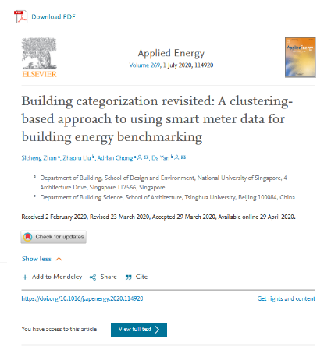
ejemplo
Sicheng Zhan, Zhaoru Liu, Adrian Chong, Da Yan, Building categorization revisited: A clustering-based approach to using smart meter data for building energy benchmarking, Applied Energy, Volume 269, 2020, https://doi.org/10.1016/j.apenergy.2020.114920
Disponible de forma gratuita en https://ideaslab.io/publication/zhan-2020-building/
WARNING﻿: Las magnitudes están normalizadas al máximo diario.
Daily MAX = 1

Slide 33
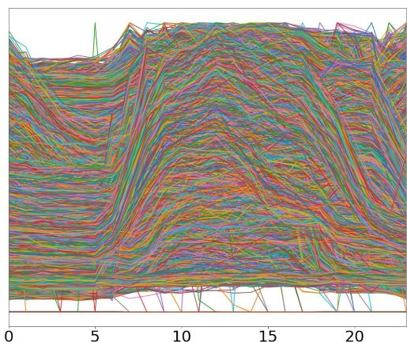
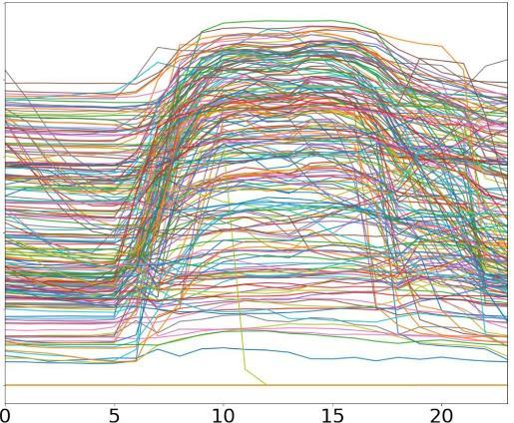
Ejemplo. Perfiles eléctricos diarios

Slide 34
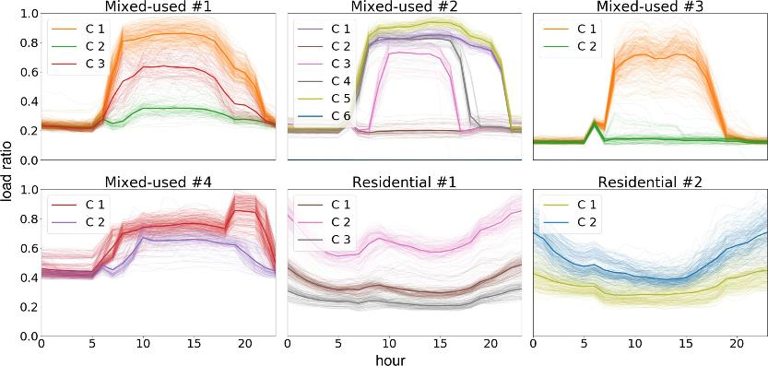
Ejemplo. Perfiles eléctricos diarios

Slide 35
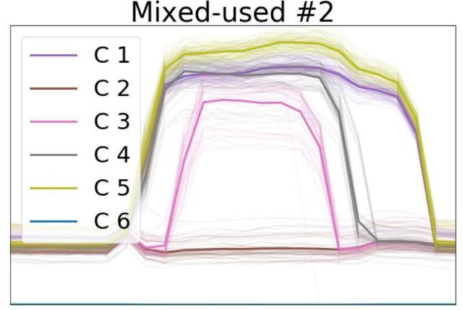
Ejemplo. Perfiles eléctricos diarios
Períodos con ocupación distinta:
Día laborable corto
Día laborable largo
Uso extendido por la tarde

Slide 36
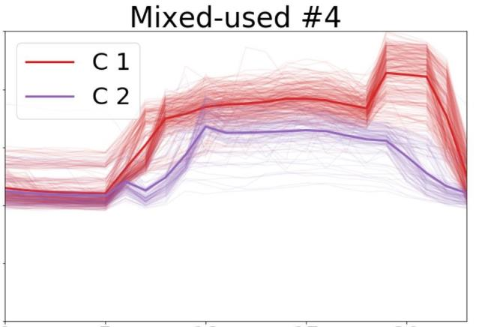
Ejemplo. Perfiles eléctricos diarios
Períodos con ocupación distinta:
Poca actividad por la tarde
Mucha actividad por la tarde

Slide 37
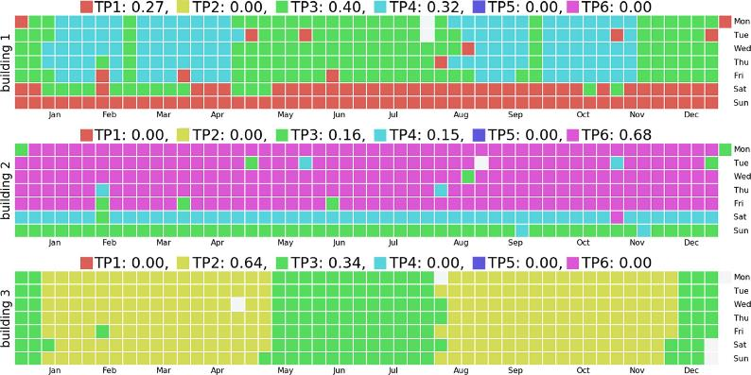
Ejemplo. Calendario
Fines de semana
Vacaciones
Festivos

Slide 38
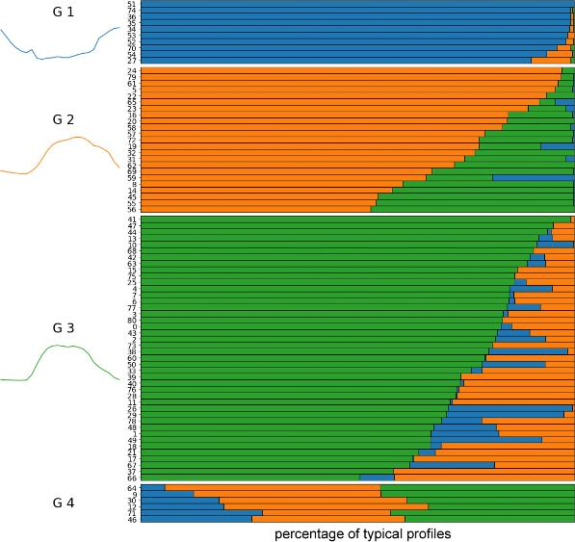
Ejemplo. Tipos de perfil
(mayormente) Residencial
(mayormente) Oficinas
Mañana
Mañana+tarde
Sin predominancia

Slide 39
Medida y Verificación de Ahorros Energéticos

Slide 40
Que es M&V?
Definir el rendimiento de un sistema
Con un enfoque macro/global (e.g. un edificio/una planta/…)
Relativo a un estado pre-existente (baseline) (e.g. reforma de un edificio)
Mediante métodos de medida
Permite correcciones
Variaciones climáticas +-10-15% anual
Variaciones en el uso calendario, intensidad laboral, horarios, COVID-19
Variaciones en la configuración del sistema reformas, disfunciones,…
Variaciones en el coste de la Energía +-5-30% dependiendo del mercado energético mundial

Slide 41
Por qué es importante? (I)
Ciclo de un sistema energético
Auditoría Identificación de oportunidad
Ingeniería básica Se estiman inversiones y niveles de rendimiento
Ingeniería de detalle Se determinan inversiones y niveles de rendimiento
Construcción Se ejecuta el coste
Puesta en marcha Se fija el rendimiento
Operación Se entrega la energía
Mantenimiento El rendimiento se mantiente ~constante
Típicamente, hay un actor responsable de dada uno de estos items
Propietario
Usuario
Ingeniería
Instalador
(con coste asociado)
- Financiador
- Mantenedor

Slide 42
Por qué es importante? (II)
El coste y le rendimiento de los edificios debería ser trazable
Contratos de Prestaciones Energéticas
Cada vez más habituales
Obtención de financiación externa
Garantiza el rendimiento del sistema
Se definen los pagos en base al rendimiento real de la instalación
Rendimiento
Garantía ≠Diseño
≠Nominal/Catálogo
≠Estimado
≠Max
≠Min
Definición
Energía [MWh], [%],…
Coste [€/MWh], [max€],…

Slide 43
Referencias Básicas
ASHRAE 14, “Measurement of Energy, Demand and Water Savings”
CIBSE TM22: 2006, “Energy assessment and reporting method”
Efficiency Valuation Organization (EVO), International Performance Measurement and Verification Protocol (IPMVP)
ISO 50001:2018, Energy management systems — Requirements with guidance for use
ISO 50002, Energy audits — Requirements with guidance for use
ISO 50006, Energy management systems — Measuring energy performance using energy baselines (EnB) and energy performance indicators (EnPI) — General principles and guidance
ISO 50047, Energy savings — Determination of energy savings in organizations
Etc.
US DOE, “M&V Guidelines: Measurement and Verification for Federal Energy Projects”

Slide 44
Estimando ahorros energéticos
Los ahorros energéticos son flujos de Energía evitados
No son flujos energéticos reales
NO PUEDEN SER MEDIDOS DIRECTAMENTE
Los ahorros se determinana como la diferencia entre dos magnitudes
Energía que se hubiese consumido si no se hubiese intervenido (Baseline)
Consumo real
Estas magnitudes se miden en momentos distintos
Es necesario corregir las medidas para considerer variaciones por clima y otros factores

Slide 45
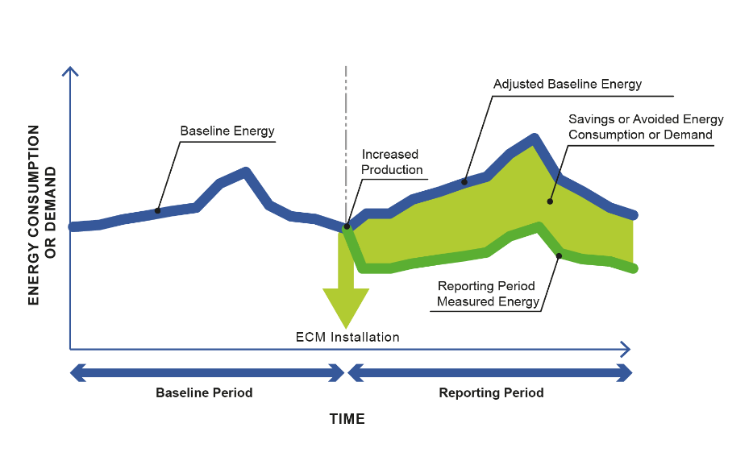
Datos pre-intervención
Se utilizan para construir un modelo
BASELINE
El modelo se alimenta con datos del período post-intervención
Datos Post-intervención
CONSUMO DE ENERGÍA REAL

Slide 46
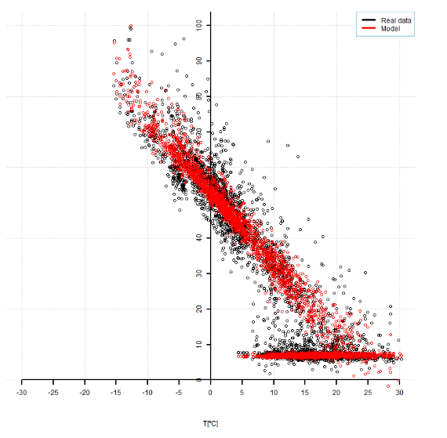
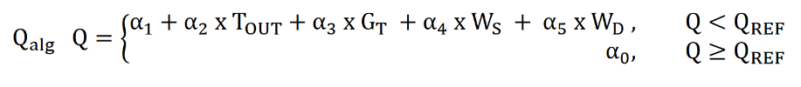
Mikel Lumbreras, Roberto Garay, Antonio Garrido Marijuan, Energy meters in District-Heating Substations for Heat Consumption Characterization and Prediction Using Machine-Learning Techniques,http://doi.org/10.1088/1755-1315/588/3/032007

Slide 47
Conceptos Clave
(Excerpt from ISO 50001)
Significant energy use, SEU: [Process/Areas within a Building/Factory with…] substantial energy consumption and/or offering considerable potential for energy performance improvement
Planta de calderas, enfriadoras, tanques de almacenamiento térmico, sistemas de distribución y diffusion,…
Procesos industriales
Flotas de vehículos
Pequeña oficina en una gran instalación industrial

Slide 48
Conceptos Clave
(Excerpt from ISO 50001)
Measurement: process to determine a value
Sensores y Contadores de Energía
Procesos de validación de señales/datos
Métodos acordados para la determinación de ahorros energéticos
Energy performance: Measurable result(s) related to:
Energy efficiency (η, COP, W/lumen…)
Energy use (kWh/m2.y, kWh/unit,…)
Energy consumption (kWh,…)
Energy performance indicator
Energy efficiency: … relationship between an output of performance, … and an input of energy (e.g. kWh/m2.y, kWh/unit)

Slide 49
Conceptos Clave
(Excerpt from ISO 50001)
Energy baseline: Reference(s) providing a basis for comparison of energy performance
based on data from a specified period of time and/or conditions
Typicamente, ecuaciones que referencian el consumo (e.g. kWh) frente a variables relevantes (e.g. HDD), calibradas frente a un período (e.g. September 2017-August 2019)
Static factor: Factor that significantly impacts energy performance and does not routinely change
e.g espacio alqulado en un edificio de oficinas
Si hay cambios (relevantes), los modelos se ajustan. Probabilidad ~10-20% anual
Relevant variable: Factor that significantly impacts energy performance and routinely changes
e.g. clima, nº de habitaciones ocupadas en un hotel, agua consumida/tratada en una planta, nivel de producción en una planta industrial,…
Los modelos integran estas variables, de forma que el resultado se adapta a estas variables en cada ciclo de análisis.
Risk/ uncertainty

Slide 50
Alcance/Aproximación
(IPMVP)
Típicamente 4 tipos de alcance/aproximación
Option A: MAE medida de forma aislada y parcial
Option B: MAE medida de forma aislada y parcial
Option C: Instalación completa
Option D: Simulación calibrada
MAE=Medida de ahorro energético

Slide 51
Acceso a datos e instalación de software

